Slide 1
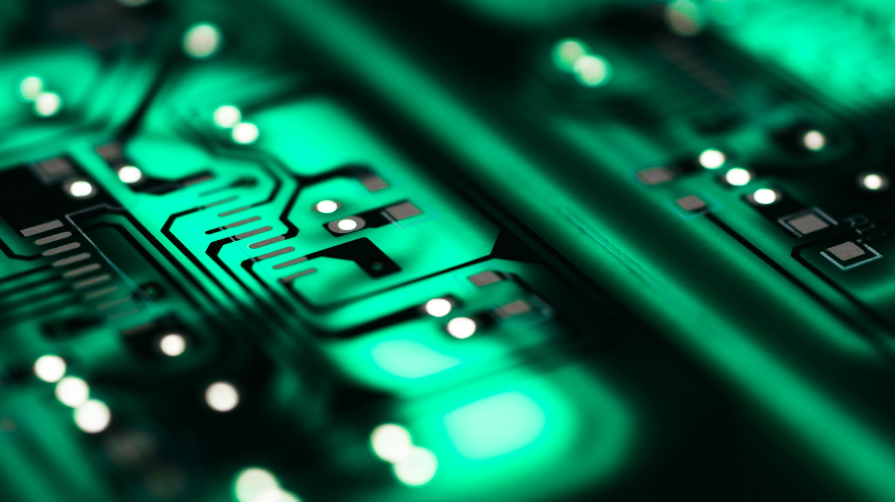
Nowoczesne Technologie
W nauczaniu zdalnym

Slide 2
W dzisiejszych czasach istnieje dużo nowoczesnych technologii, dzięki którym nauka zdalna istnieje i może funkcjonować

Slide 3
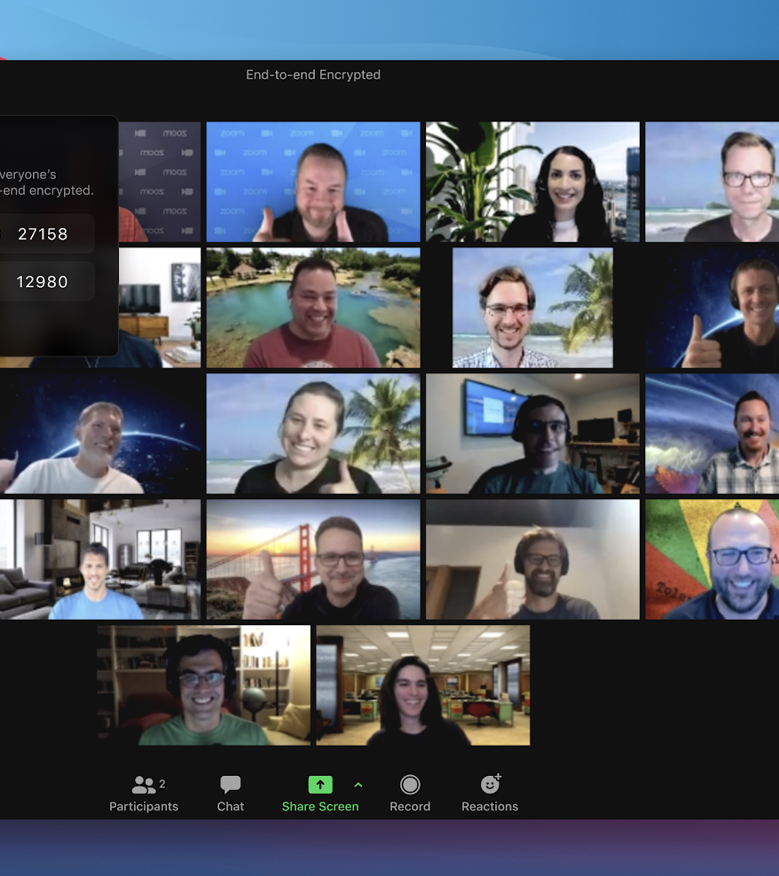
Dzieki różnym komunikatorom takim jak Zoom, Teams czy Google classroom uczniowie mogą łączyć się z nauczycielami z mozliwoscia rozmawiania, udostepniania kamerek czy nawet udostepniania swojego ekranu.

Slide 4
Dzięki możliwościom łączenia się przez Internet każdy może się połączyć z osobą na drugim krańcu świata.

Slide 5
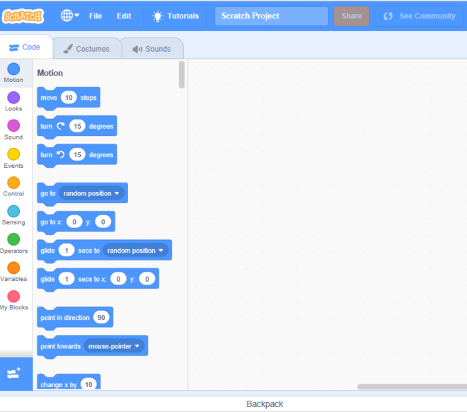
Szkoly wyposażone są w programy takie jak np. Baltie, Scratch dzięki którym uczniowie mogą uczyć się kodować i programować.

Slide 6
KONIEC
Prezentacje wykonał Kacper Piorun

